Slide 1
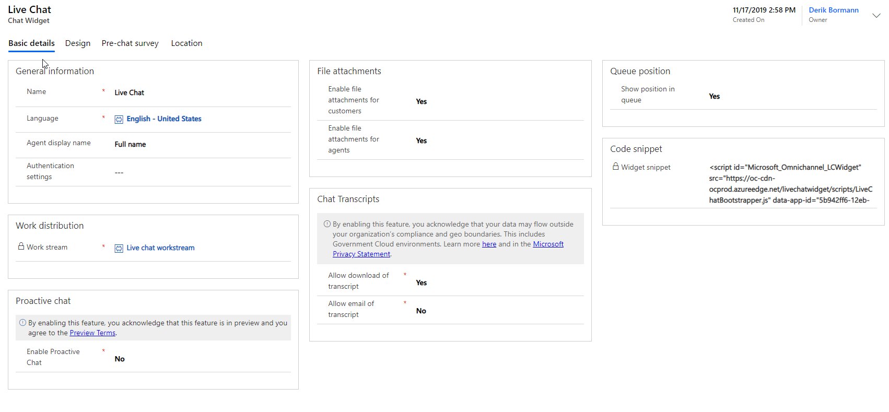
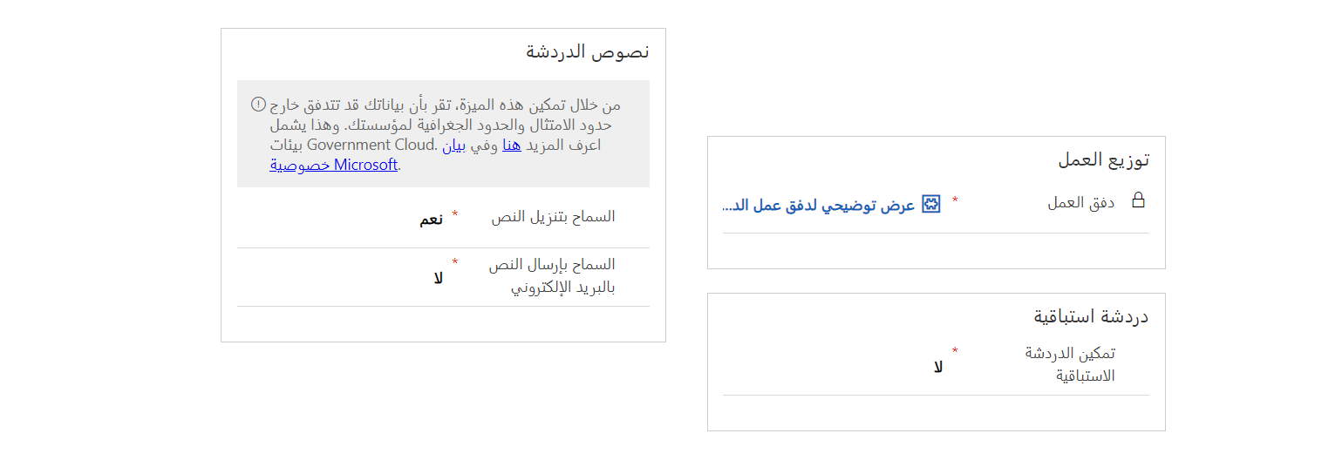
تدفق العمل مطلوب، ولا يُمكن تغييره إلا عند إنشاء القناة.

Slide 2
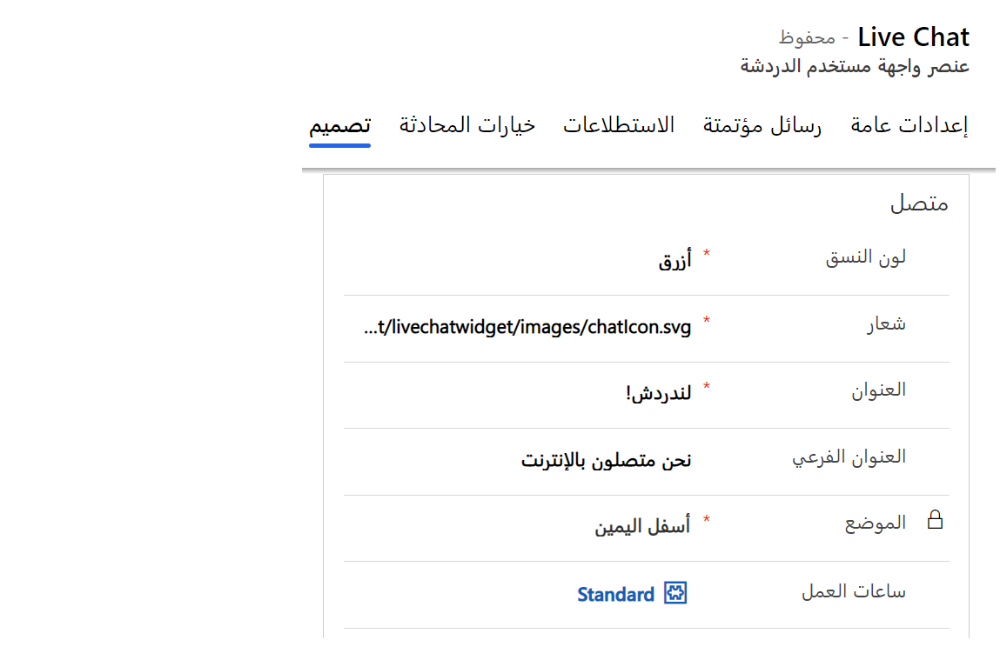
تضمن ساعات التشغيل أن عنصر واجهة المستخدم لن يُعرض إلا في وجود الموظف لدعمه.

Slide 3
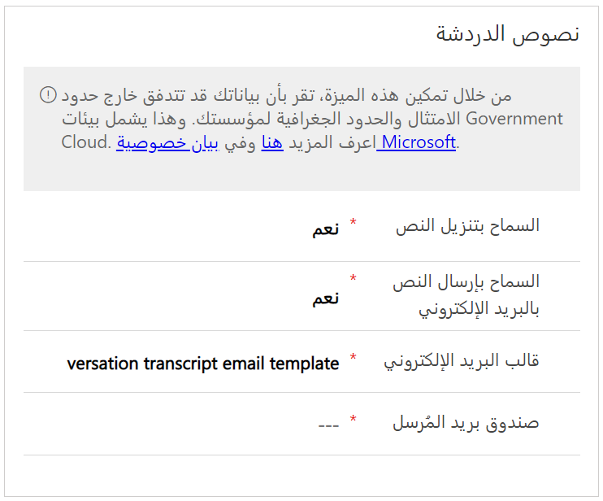
سوف يحتاج صندوق البريد المستخدم لإرسال البريد الإلكتروني إلى تكوينه وتمكينه.

Slide 4
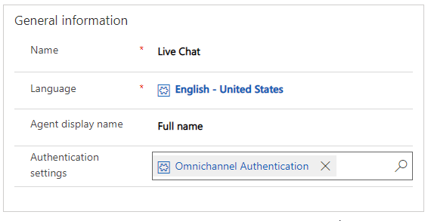

Slide 5
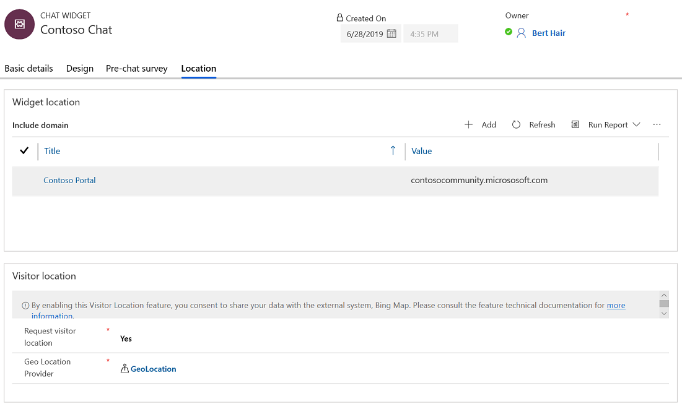

Slide 6
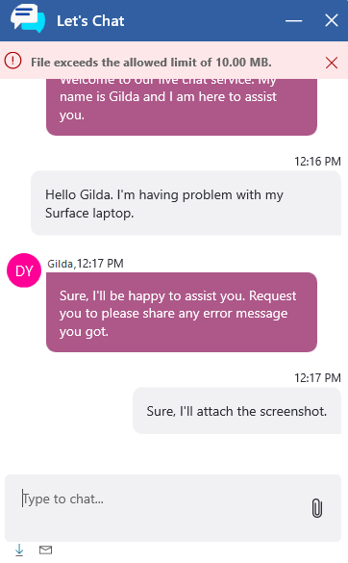

Slide 7
Downloads the conversation transcript.
Requests an email of the transcript at the end of the conversation.

Slide 8
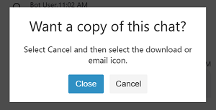
Downloads the conversation transcript.
Requests an email of the transcript at the end of the conversation.

Slide 10
رمز إرفاق ملف

Slide 11
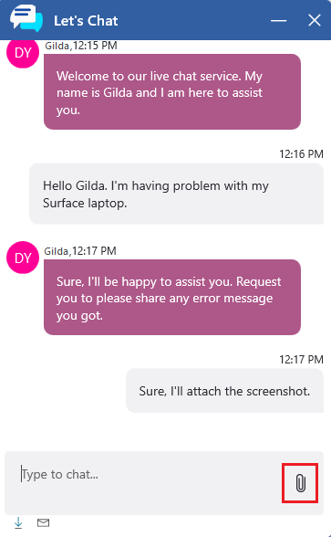

Slide 12
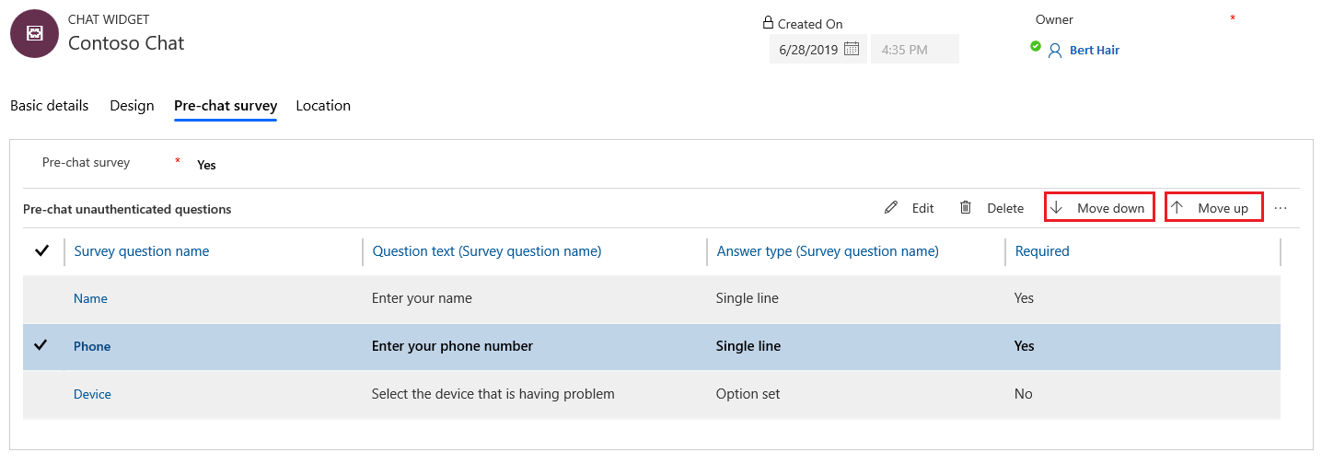

Slide 13
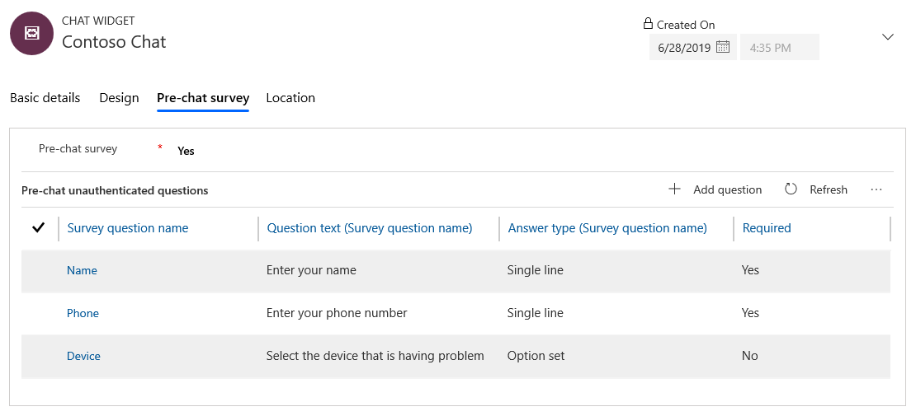

Slide 14
يُمكن إضافة 5 أسئلة استطلاع كحد أقصى قبل الدردشة.

Slide 15
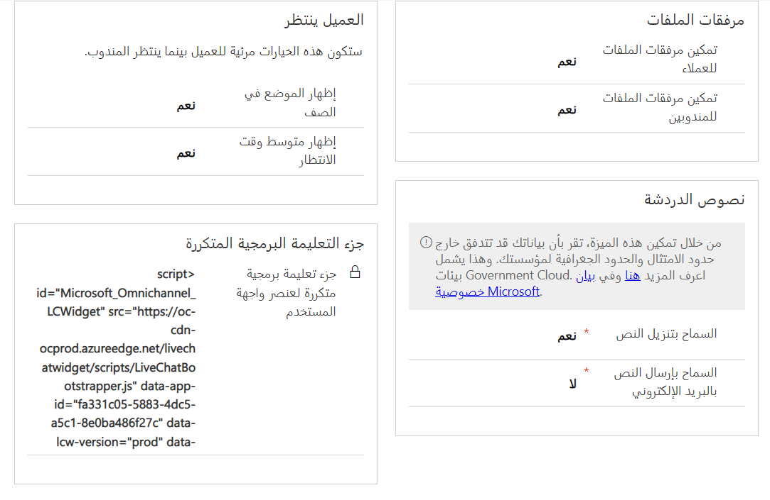

سيُنشأ الكود تلقائيًا بعد حفظ عنصر واجهة المستخدم.

Slide 16
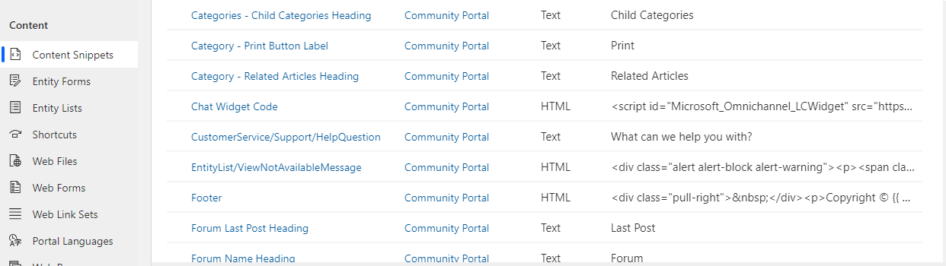

Slide 17
